Slide 1





技术分享
日志打印与查看总结
Bluebank Communication Technology Co., Ltd
Bluebank Confidential

Slide 2


Java
Bluebank Key Milestones
1.在java中打印日志
引入包：import android.util.Log;
打印日志：Log.e("TAG", "MSG");
查看：1.AndroidStudio 2.命令adb logcat（日志过滤 adb logcat | grep TAG 或者 adb logcat | findstr TAG）
2.打印出程序调用路径
RuntimeException here = new RuntimeException("start watch log here");
here.fillInStackTrace();
Log.e(“TAG", "stack", here);

Slide 3
JavaScript
Bluebank Key Milestones
1.打印日志：console.log(content);
查看：FireFox中打开WebIDE（Ctrl+F8），选择调试模块，在console中查看日志
优点，据说可以打印对象，缺点，WebIDE需要配置才能使用
2.打印日志：dump(content);
查看：通过logcat查看
优点，可以在logcat查看

Slide 4
C/C++
Bluebank Key Milestones
1.导入库：#include <android/log.h>
打印日志：ALOG("%s%d%p......", 字符串, 数字, 对象, ......);
查看：logcat中查看
2.导入库：#include <log/log.h>
打印日志：ALOGD/I/W/E/V ("%s%d%p......", 字符串, 数字, 对象, ......);
查看：logcat中查看
3.导入库：#include <cutils/log.h>
打印日志：ALOGD/I/W/E/V("%s%d%p......", 字符串, 数字, 对象, ......);
查看：logcat中查看

Slide 5
shell脚本
Bluebank Key Milestones
1.打印日志：echo MSG > /sdcard/log.txt
查看：通过adb pull 出来后，使用编辑器查看

Slide 6
离线日志
Bluebank Key Milestones
1.logcat离线日志的获取方法
在USB连接状态下执行：
adb shell
nohup logcat | grep TAG > /sdcard/log.txt
断开USB抓取日志
连接USB执行：
adb pull /sdcard/log.txt
注意：设备重启命令会停止，设备休眠命令会暂停

Slide 7
离线日志
Bluebank Key Milestones
2.adb通过WIFI调试手机
adb tcpip 5555
adb connect device_ip_address:5555（device_ip_address为手机IP地址，可在设置中查看）
进阶步骤：
adb root
adb shell
setprop service.adb.tcp.port 5555
adb tcpip 5555
可以断开USB了
adb connect device_ip_address:5555

Slide 8
使用自带工具获取日志
Bluebank Key Milestones
1.使用diag_mdlog获取日志
① 启动diag_mdlog
通过adb命令的方式：
diag_mdlog –f /data/Diag.cfg –o /data/diag_logs/test1 –c –b
或者直接使用diag_mdlog，参数将使用默认参数
通过UI界面的方式：
Settings→Qualcomm Settings → on-device logging
通过三方应用启动：
system(“/system/bin/diag_mdlog & “);
应用需要root权限和SD卡读写权限，原理其实是应用使用adb命令启动
②查看日志
将后缀名为qmdl/qmdl2的文件pull到PC
使用QCAT加载文件并另存为dlf文件
使用QXDM→Tools→DLF File Converter将dlf转换为isf文件查看

Slide 9
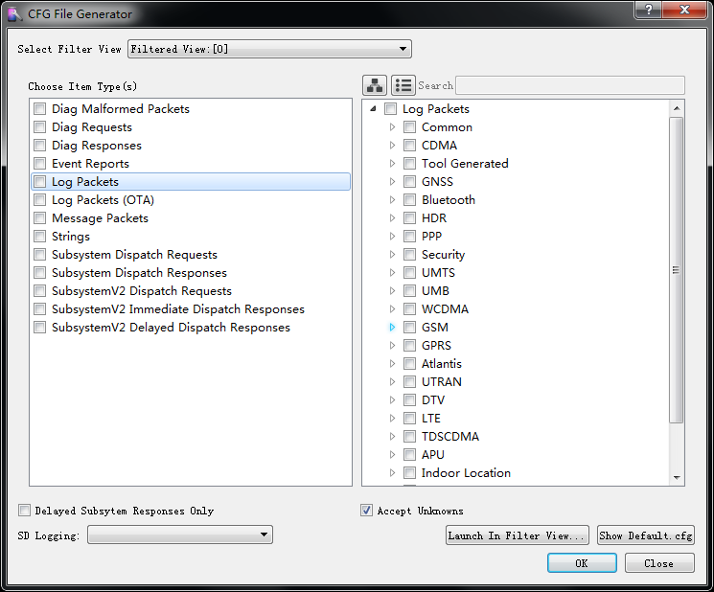
使用自带工具获取日志
Bluebank Key Milestones
③生成过滤配置文件
打开QXDM
选择Tools→CFG File Generator
右键，选择config
勾选需要的日志
SD Logging选择Save Diag masks for Stream 1
选择文件保存位置

Slide 10
使用自带工具获取日志
Bluebank Key Milestones
2.KaiOS日志工具logmanager
输入暗码：*#*#0574#*#*
实测部分机型可用
3.查看kernel日志
输入命令：adb shell dmesg

Slide 11
THANKS
Bluebank Communication Technology Co., Ltd
Bluebank Confidential

